Slide 1
Berechnung Biomassen-, Kohlenstoff-, Stockstoffvorrat
Auf dieser Folie können alle Textfelder direkt hier geändert werden (nicht im Master)
Auf dieser Folie können alle Textfelder direkt hier geändert werden (nicht im Master)
Bild kann direkt durch anklicken auf das Bildsymbol eingefügt werden.

Slide 2
Stickstoff vs. Kohlenstoffvorrat: Notwendigkeit für Nachträgliche Kompartimentierung
Kohlenstoffgehalt
variiert nicht signifikant in Abhängigkeit des Biomassenkompartiments
Kohlenstoffvorrat kann über die gesamte holzige Biomasse nach GHGI berechnet werden
Stickstoffgehalt
variiert mit den einzelnen Biomasse-kompartimenten
Stickstoffvorrat kann nur über Biomasse des jeweiligen Kompartiments berechnet werden

Slide 3
Stickstoff vs. Kohlenstoffvorrat: Notwendigkeit für Nachträgliche Kompartimentierung
Kohlenstoffgehalt
variiert nicht signifikant in Abhängigkeit des Biomassenkompartiments
Kohlenstoffvorrat kann über die gesamte holzige Biomasse nach GHGI berechnet werden
Stickstoffgehalt
variiert mit den einzelnen Biomasse-kompartimenten
Stickstoffvorrat kann nur über Biomasse des jeweiligen Kompartiments berechnet werden
GHGI Biomassefunktionen geben gesamte oberirdische Biomasse aus & erlauben keine Kompartimentierung
Berechnung des Stickstoffvorrates aus GHGI Biomasse nicht möglich
Nachträgliche Aufteilung der GHGI Biomasse nötig

Slide 4


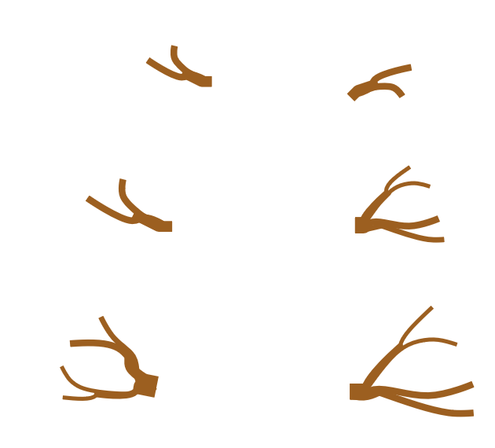






Vergleich der Berechnungsmethoden für Biomassenkompartiente
Gesamtbiomasse Einzelbaum B
Blatt-/Nadelmasse (fB)
Ober-irdische Biomasse
(aB)
Nichtderbholz (fwbB)
Holzige Biomasse mit D < 7cm über Fällschnitt inkl. Rinde
Derbholz (swB)
Holzige Biomasse mit D > 7cm über Fällschnitt
Derbholzrinde (swbB)
Rinde holziger Biomasse mit D > 7cm über Fällschnitt
Stock (stB)
Oberirdische holzige Biomasse mit D > 7cm unter Fällschnitt
Stockrinde (stbB)
Rinde oberirdischer holziger Biomasse mit D > 7cm unter Fällschnitt
Unterirdische Biomasse (bB)
Notes:
stw (=stump wood), stb (=stump bark), sw (=solid wood with diameter above 7cm over bark), sb (=bark of component sw), fwb (=fine wood incl. bark) and ndl (=needles),

Slide 5
Stickstoffvorrat: Biomasse Kompartimente am Einzelbaum
Nachträgliche Aufteilung der Biomasse muss an die Kompartimentierung der Elementgehalte in Rumpf et al. 2018 angepasst sein
Zur Auswahl stehende Biomassefunktionen mit entsprechender Kompartimentierung:
TapeS: Kändler, G. and B. Bösch (2012). Methodenentwicklung für die 3. Bundeswaldinventur: Modul 3 Überprüfung und Neukonzeption einer Biomassefunktion – Abschlussbericht
Vondernach: Christian Vonderach (2018). Forstliche Versuchs- und Forschungsanstalt Baden-Württemberg. Biomassefunktionen an BWI-Punkten.
WuWi: Eine Kombination von Biomasseformeln aus Wirth (2004) und Wutzler (2008) für Nadel- bzw. Laubholz

Slide 6
Vorgehen nachträgliche Kompartimentierung
Kompartiment | GHGI & BWI (Röhling, Riedel) |  | TapeS (Kändler & Bösch) |  | Vondernach |  | Wutlzer (2008) |  | Wirth (2004)
Laub-/Nadelholz | LH | NH | LH | NH | LH | NH | LH | NH | LH | NH
Oberirdische Biomasse | x | x | x | x | x | x | x |  |  | x
Blatt-/Nadelmasse fB |  |  |  | x |  | x | x |  |  | x
Nichtderbholz inkl. Rinde fwbB |  |  | x | x | x | x | x |  |  | x
Derbholz swB |  |  | x | x | x | x | x |  |  | x
Derbholzrinde swbB |  |  | x | x | x | x | x |  |  | x
Stock stB |  |  | x | x | x | x | x |  |  | x
Stockrinde stbB |  |  | x | x | x | x | x |  |  | x
Unterirdische Biomasse bB | x | x
Notes:
- THG & BWI erlaubt keine Kompartimentierung und schließt bei Laubholz

Slide 7
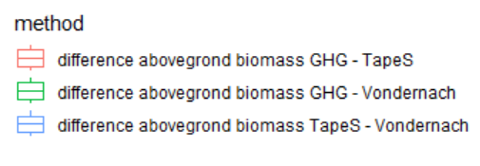
Methodenvergleich nachträgliche Kompartimentierung
Total aboveground biomass
Fig 1: Boxplots of the difference in total aboveground biomass by calculation method; red: GHGI, geren: difference GHGI and TapeS, blue: difference GHGI and Vondernach, violett: difference TapeS and Vondernach
TapeS zeigt die geringsten Unterschiede zu der über GHGI berechneten Biomasse an allen Plots und für alle Arten
Notes:
Gründe für unterschiede in Biomasse je nach Funktion:
Unterschiedliche Baumartengruppierung der Koeffizeinten in TapeS, Vondernach und GHGI
Unterschiedliche Modelle zur Biomassenberechnung

Slide 8
Vergleich der Berechnungsmethoden für Biomassenkompartiente
Gesamtbiomasse Einzelbaum B
Blatt-/Nadelmasse (fB)
Ober-irdische Biomasse
(aB)
Nichtderbholz (fwbB)
Holzige Biomasse mit D < 7cm über Fällschnitt inkl. Rinde
Derbholz swB
Holzige Biomasse mit D > 7cm über Fällschnitt
Derbholzrinde swbB
Rinde holziger Biomasse mit D > 7cm über Fällschnitt
Stock (stB)
Oberirdische holzige Biomasse mit D > 7cm unter Fällschnitt
Stockrinde (stbB)
Rinde oberirdischer holziger Biomasse mit D > 7cm unter Fällschnitt
Unterirdische Biomasse (bB)
Notes:
stw (=stump wood), stb (=stump bark), sw (=solid wood with diameter above 7cm over bark), sb (=bark of component sw), fwb (=fine wood incl. bark) and ndl (=needles),

Slide 9
Berechnung
Total biomass calcualted by GHGI
External calculated compartiments
GHG aB | = | fB | + | fwbB | + | swB | + | swbB | + | stB | + | stbB
Aboveground biomass calcuated by GHGI functions |  | foliage Nadelmasse (für LH nicht inkl.) |  | fine wood incl. bark Nichtderbholz inkl. Rinde |  | Solid wood w.b. Derbholz o.R. |  | bark of solid wood Derholzrinde |  | stump Stock |  | bark ob stump Stockrinde
GHG swB | = | GHG aB | - | (TapeS fB | + | TapeS fwbB | + | TapeS swbB | + | TapeS stB | + | TapeS stbB)
GHG swbB | = | GHG aB | - | (TapeS fB | + | TapeS fwbB | + | GHG swb | + | TapeS stB | + | TapeS stbB)
GHG stB | = | GHG aB | - | (TapeS fB | + | TapeS fwbB | + | GHG swb | + | GHG swbB | + | TapeS stbB)
GHG stbB | = | GHG aB | - | (TapeS fB | + | TapeS fwbB | + | GHG swb | + | GHG swbB | + | GHG stB)
GHG fwbB | = | GHG aB | - | (TapeS fB | + | GHG swbB | + | GHG swb | + | GHG stB | + | GHG stbB)
GHG fB | = | GHG aB | - | (GHG fwbB | + | GHG swbB | + | GHG swb | + | GHG stB | + | GHG stbB)
Notes:
Gesamtbiomasse setzt sich aus Masse in einzelnen Kompartimenten zusammen
→ Fehlende Kompartimente können durch abziehen „extern“/ separat berechneter Kompartimentmassen berechnet werden

Slide 10
Berechnung
Total biomass calcualted by GHGI
External calculated compartiments
GHG aB | = | fB | + | fwbB | + | swB | + | swbB | + | stB | + | stbB
Aboveground biomass calcuated by GHGI functions |  | foliage Nadelmasse (für LH nicht inkl.) |  | fine wood incl. bark Nichtderbholz inkl. Rinde |  | Solid wood w.b. Derbholz o.R. |  | bark of solid wood Derholzrinde |  | stump Stock |  | bark ob stump Stockrinde
GHG swB | = | GHG aB | - | (TapeS fB | + | TapeS fwbB | + | TapeS swbB | + | TapeS stB | + | TapeS stbB)
GHG swbB | = | GHG aB | - | (TapeS fB | + | TapeS fwbB | + | GHG swb | + | TapeS stB | + | TapeS stbB)
GHG stB | = | GHG aB | - | (TapeS fB | + | TapeS fwbB | + | GHG swb | + | GHG swbB | + | TapeS stbB)
GHG stbB | = | GHG aB | - | (TapeS fB | + | TapeS fwbB | + | GHG swb | + | GHG swbB | + | GHG stB)
GHG fwbB | = | GHG aB | - | (TapeS fB | + | GHG swbB | + | GHG swb | + | GHG stB | + | GHG stbB)
GHG fB | = | GHG aB | - | (GHG fwbB | + | GHG swbB | + | GHG swb | + | GHG stB | + | GHG stbB)
Notes:
Gesamtbiomasse setzt sich aus Masse in einzelnen Kompartimenten zusammen
→ Fehlende Kompartimente können durch abziehen „extern“/ separat berechneter Kompartimentmassen berechnet werden

Slide 11
Berechnung
Total biomass calcualted by GHGI
External calculated compartiments
GHG aB | = | fB | + | fwbB | + | swB | + | swbB | + | stB | + | stbB
Aboveground biomass calcuated by GHGI functions |  | foliage Nadelmasse (für LH nicht inkl.) |  | fine wood incl. bark Nichtderbholz inkl. Rinde |  | Solid wood w.b. Derbholz o.R. |  | bark of solid wood Derholzrinde |  | stump Stock |  | bark ob stump Stockrinde
GHG swB | = | GHG aB | - | (TapeS fB | + | TapeS fwbB | + | TapeS swbB | + | TapeS stB | + | TapeS stbB)
GHG swbB | = | GHG aB | - | (TapeS fB | + | TapeS fwbB | + | GHG swb | + | TapeS stB | + | TapeS stbB)
GHG stB | = | GHG aB | - | (TapeS fB | + | TapeS fwbB | + | GHG swb | + | GHG swbB | + | TapeS stbB)
GHG stbB | = | GHG aB | - | (TapeS fB | + | TapeS fwbB | + | GHG swb | + | GHG swbB | + | GHG stB)
GHG fwbB | = | GHG aB | - | (TapeS fB | + | GHG swbB | + | GHG swb | + | GHG stB | + | GHG stbB)
GHG fB | = | GHG aB | - | (GHG fwbB | + | GHG swbB | + | GHG swb | + | GHG stB | + | GHG stbB)
Notes:
Gesamtbiomasse setzt sich aus Masse in einzelnen Kompartimenten zusammen
→ Fehlende Kompartimente können durch abziehen „extern“/ separat berechneter Kompartimentmassen berechnet werden

Slide 12
Berechnung
Total biomass calcualted by GHGI
External calculated compartiments
GHG aB | = | fB | + | fwbB | + | swB | + | swbB | + | stB | + | stbB
Aboveground biomass calcuated by GHGI functions |  | foliage Nadelmasse (für LH nicht inkl.) |  | fine wood incl. bark Nichtderbholz inkl. Rinde |  | Solid wood w.b. Derbholz o.R. |  | bark of solid wood Derholzrinde |  | stump Stock |  | bark ob stump Stockrinde
GHG swB | = | GHG aB | - | (TapeS fB | + | TapeS fwbB | + | TapeS swbB | + | TapeS stB | + | TapeS stbB)
GHG swbB | = | GHG aB | - | (TapeS fB | + | TapeS fwbB | + | GHG swb | + | TapeS stB | + | TapeS stbB)
GHG stB | = | GHG aB | - | (TapeS fB | + | TapeS fwbB | + | GHG swb | + | GHG swbB | + | TapeS stbB)
GHG stbB | = | GHG aB | - | (TapeS fB | + | TapeS fwbB | + | GHG swb | + | GHG swbB | + | GHG stB)
GHG fwbB | = | GHG aB | - | (TapeS fB | + | GHG swbB | + | GHG swb | + | GHG stB | + | GHG stbB)
GHG fB | = | GHG aB | - | (GHG fwbB | + | GHG swbB | + | GHG swb | + | GHG stB | + | GHG stbB)
Notes:
Gesamtbiomasse setzt sich aus Masse in einzelnen Kompartimenten zusammen
→ Fehlende Kompartimente können durch abziehen „extern“/ separat berechneter Kompartimentmassen berechnet werden

Slide 13
Berechnung
Total biomass calcualted by GHGI
External calculated compartiments
GHG aB | = | fB | + | fwbB | + | swB | + | swbB | + | stB | + | stbB
Aboveground biomass calcuated by GHGI functions |  | foliage Nadelmasse (für LH nicht inkl.) |  | fine wood incl. bark Nichtderbholz inkl. Rinde |  | Solid wood w.b. Derbholz o.R. |  | bark of solid wood Derholzrinde |  | stump Stock |  | bark ob stump Stockrinde
GHG swB | = | GHG aB | - | (TapeS fB | + | TapeS fwbB | + | TapeS swbB | + | TapeS stB | + | TapeS stbB)
GHG swbB | = | GHG aB | - | (TapeS fB | + | TapeS fwbB | + | GHG swb | + | TapeS stB | + | TapeS stbB)
GHG stB | = | GHG aB | - | (TapeS fB | + | TapeS fwbB | + | GHG swb | + | GHG swbB | + | TapeS stbB)
GHG stbB | = | GHG aB | - | (TapeS fB | + | TapeS fwbB | + | GHG swb | + | GHG swbB | + | GHG stB)
GHG fwbB | = | GHG aB | - | (TapeS fB | + | GHG swbB | + | GHG swb | + | GHG stB | + | GHG stbB)
GHG fB | = | GHG aB | - | (GHG fwbB | + | GHG swbB | + | GHG swb | + | GHG stB | + | GHG stbB)
Notes:
Gesamtbiomasse setzt sich aus Masse in einzelnen Kompartimenten zusammen
→ Fehlende Kompartimente können durch abziehen „extern“/ separat berechneter Kompartimentmassen berechnet werden

Slide 14
Berechnung
Total biomass calcualted by GHGI
External calculated compartiments
GHG aB | = | fB | + | fwbB | + | swB | + | swbB | + | stB | + | stbB
Aboveground biomass calcuated by GHGI functions |  | foliage Nadelmasse (für LH nicht inkl.) |  | fine wood incl. bark Nichtderbholz inkl. Rinde |  | Solid wood w.b. Derbholz o.R. |  | bark of solid wood Derholzrinde |  | stump Stock |  | bark ob stump Stockrinde
GHG swB | = | GHG aB | - | (TapeS fB | + | TapeS fwbB | + | TapeS swbB | + | TapeS stB | + | TapeS stbB)
GHG swbB | = | GHG aB | - | (TapeS fB | + | TapeS fwbB | + | GHG swb | + | TapeS stB | + | TapeS stbB)
GHG stB | = | GHG aB | - | (TapeS fB | + | TapeS fwbB | + | GHG swb | + | GHG swbB | + | TapeS stbB)
GHG stbB | = | GHG aB | - | (TapeS fB | + | TapeS fwbB | + | GHG swb | + | GHG swbB | + | GHG stB)
GHG fwbB | = | GHG aB | - | (TapeS fB | + | GHG swbB | + | GHG swb | + | GHG stB | + | GHG stbB)
GHG fB | = | GHG aB | - | (GHG fwbB | + | GHG swbB | + | GHG swb | + | GHG stB | + | GHG stbB)
Notes:
Gesamtbiomasse setzt sich aus Masse in einzelnen Kompartimenten zusammen
→ Fehlende Kompartimente können durch abziehen „extern“/ separat berechneter Kompartimentmassen berechnet werden

Slide 15
Berechnung
Total biomass calcualted by GHGI
External calculated compartiments
GHG aB | = | fB | + | fwbB | + | swB | + | swbB | + | stB | + | stbB
Aboveground biomass calcuated by GHGI functions |  | foliage Nadelmasse (für LH nicht inkl.) |  | fine wood incl. bark Nichtderbholz inkl. Rinde |  | Solid wood w.b. Derbholz o.R. |  | bark of solid wood Derholzrinde |  | stump Stock |  | bark ob stump Stockrinde
GHG swB | = | GHG aB | - | (TapeS fB | + | TapeS fwbB | + | TapeS swbB | + | TapeS stB | + | TapeS stbB)
GHG swbB | = | GHG aB | - | (TapeS fB | + | TapeS fwbB | + | GHG swb | + | TapeS stB | + | TapeS stbB)
GHG stB | = | GHG aB | - | (TapeS fB | + | TapeS fwbB | + | GHG swb | + | GHG swbB | + | TapeS stbB)
GHG stbB | = | GHG aB | - | (TapeS fB | + | TapeS fwbB | + | GHG swb | + | GHG swbB | + | GHG stB)
GHG fwbB | = | GHG aB | - | (TapeS fB | + | GHG swbB | + | GHG swb | + | GHG stB | + | GHG stbB)
GHG fB | = | GHG aB | - | (GHG fwbB | + | GHG swbB | + | GHG swb | + | GHG stB | + | GHG stbB)
Notes:
Gesamtbiomasse setzt sich aus Masse in einzelnen Kompartimenten zusammen
→ Fehlende Kompartimente können durch abziehen „extern“/ separat berechneter Kompartimentmassen berechnet werden

Slide 16
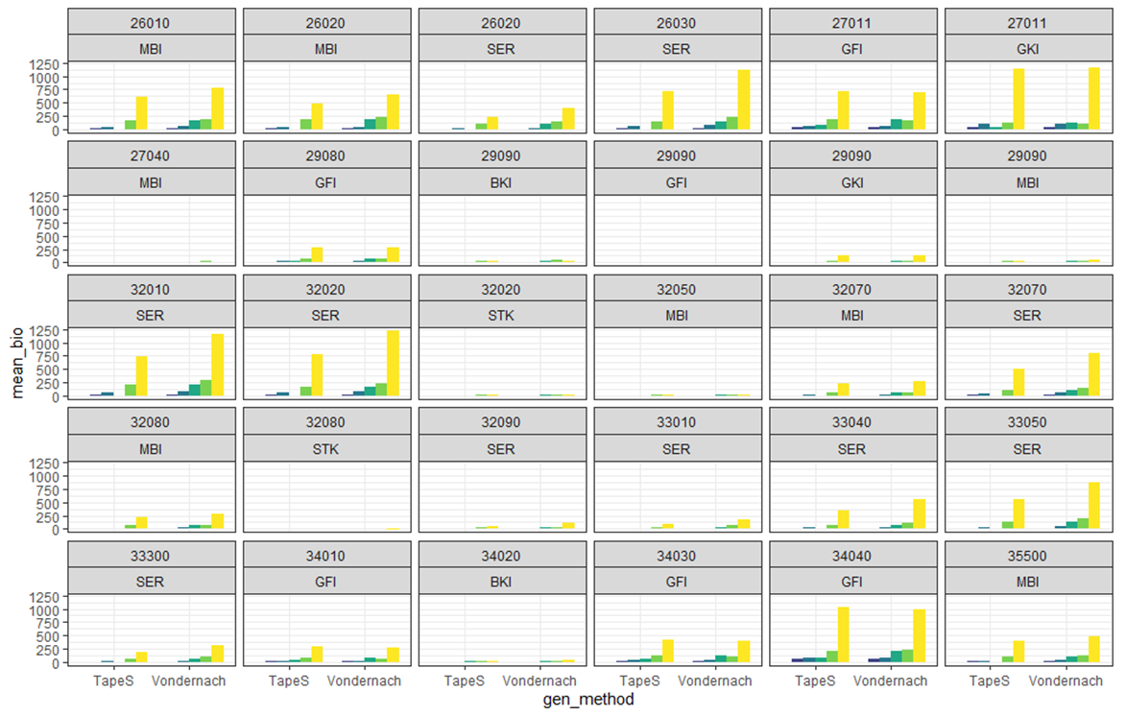
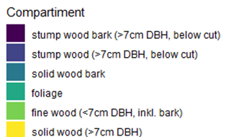
Methodenvergleich nachträgliche Kompartimentierung
Total aboveground biomass
Fig 2: Mean singel tree aboveground biomass in kg per plot and species, (1) separated by biomass compartiment and(2) summed up (tot_ab, yellow bar) for the three main calculation methods (GHGI, TapeS, Vondernach)
Derbholz (solid wood, sw) ist das Kompartiment was sich am stärksten von TapeS unterscheidet

Slide 17
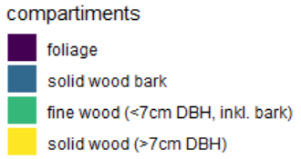
Methodenvergleich nachträgliche Kompartimentierung
Total aboveground biomass
Fig 3: Mean biomass in kg per plot and species, separated by biomass compartiment and summed up (tot_ab) for the three main calculation methods (GHGI, TapeS, Vondernach)
Derbholz (solid wood, sw) ist das Kompartiment was sich am stärksten von TapeS unterscheidet
Notes:
Unterschiede:
Wg. Baumartengruppen

Slide 18
Fazit: Biomasse über GHGI & TapeS vs. nur TapeS
GHGI & TapeS:
Geringste Unterschiede in der Berechnung der Gesamtbiomasse bestehen zwischen GHGI & TapeS
Prinzipiell ist schrittweise Berechnung der Kompartiment Biomasse über GHGI Funktionen & TapeS möglich
Ein Kompartiment wird dabei systematisch unterschätzt („Rest“)
hierbei könnte es sinnvoll sein, das Kompartiment mit dem geringsten Stickstoffkonzentrationen (Derbholz ohne Rinde) zu wählen (?)
Vergleichbarkeit der Gesamtbiomasse & Kohlenstoffgehalte mit anderen GHGI bleibt
für einzelne kleindimensionierte Bäume bleiben negative Derbholzmassen
nur TapeS:
Sieht mehr Artengruppen vor
→ Berechnung evtl. genauer?
Nächste GHGI & BWI werden mit TapeS ausgewertet
Vergleichbarkeit mit zukünftigen C- & N-Inventuren gegeben
Vergleichbarkeit mit Vergangen GHGI & BWI eingeschränkt
Auswertungsalgorithmus ist evtl. abhängig von TapeS package
Verjüngung wird wahrscheinlich mit GHGI Funktionen berechnet
Einheitlichkeit?
Notes:
Wenn TapeS & GHGI für Kohlenstoff und nur TapeS für Stickstoff kann man die Gesamtbiomassen nicht miteinander vergleichen, es würde aber auch nicht zu einer unter-/überschätzubng eines Kompartimentes durch die Kombination aus TapeS & GHGI kommen
Würde aber keine C:N ratio erlauben
Tendenziel müssen wir uns also für GHGI&TapeS vs. Nur TapeS entscheiden, wobei die Verjünung weiterhin mit GHGI berechnet werden müsste, egal welchen Weg wir wählen

